Slide 1



Práctica Grupal: Diseño de Base de Datos

Slide 2
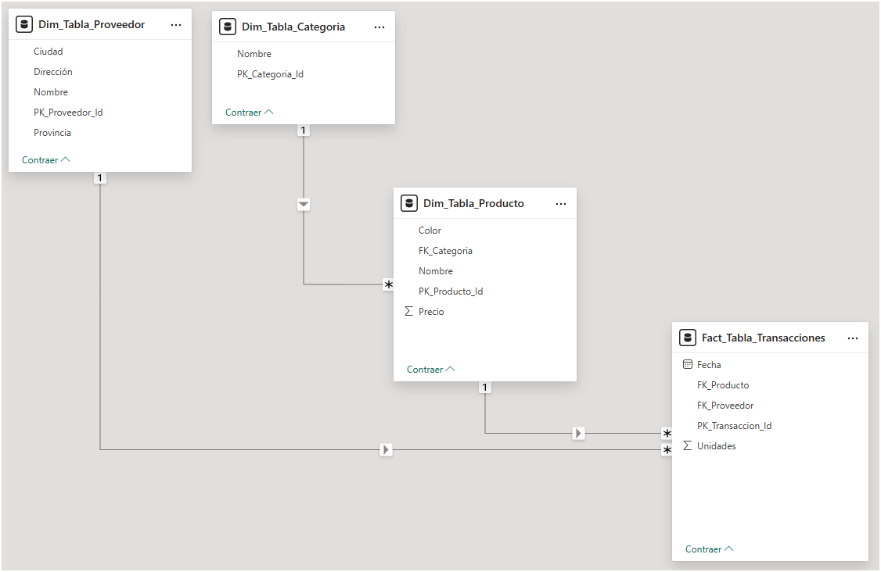
Diseño BBDD. Mapa General
4 Tablas fundamentales:
Fact_Tabla_Transacciones (hechos): recoge las transacciones que registramos con las fechas, referencia de producto, proveedor y unidades suministradas.
Dim_Tabla_Producto (dimensiones): incluye la información básica requerida en el ejercicio.
Dim_Tabla_Proveedor (dimensiones): recoge la información básica del proveedor demandada en el ejercicio.
Dim_Tabla_Categoría (dimensiones): recoge las distintas a las que Podemos asociar cada producto

Slide 3
Diseño BBDD. Relaciones
Desde | Hasta | Cardinalidad | Dirección
PK_Producto_Id Dim_Tabla_Producto | FK_Producto Dim_Tabla_Transacciones | Uno a varios | Único
PK_Proveedor_Id Dim_Tabla_Proveedor | FK_Proveedor Dim_Tabla_Transacciones | Uno a varios | Único
PK_Cateogría_Id Dim_Tabla_Categoría | FK_Categoría Dim_Tabla_Producto | Uno a varios | Único
Nos permite que existan varias categorías y cada categoría y que cada pieza sólo pueda pertenecer una categoría.
Nos permite que un mismo proveedor nos puede suministrar una pieza con el mismo código en diferentes fechas.
Nos permite que una misma pieza puede ser suministrada por diferentes proveedores
1
2
3

